Slide 1
O LIVRO de
APOCALIPSE
Lição 3
Apocalipse 4-5

Slide 2
TABELA de APOCALIPSE
Introdução | Passado | Presente | Futuro |  |  |  |  | Conclusão
 | A Pessoa de Cristo | A Possessão de Cristo | O Programa de Cristo
A. Propósito B. Bênção C. Saudações D. Declaração | A. A Visão B. As Palavras | As Sete Igrejas | A Igreja no Céu | A Tribulação na Terra | O Casamento no Céu | O Milênio na Terra | O Estado Final no Céu e na Terra | A. Dedicação B. Promessa C. Convite D. Oração
 |  | A. Éfeso B. Esmirna C. Pérgamo D. Tiatira E. Sardes F. Filadélfia G. Laodicéia |  | Selos Trombetas Salvas
1:1-8 | 1:9-20 | 2-3 | 4-5 | 6-18 | 19 | 20 | 21:1-22:5 | 22:6-21

Slide 3
TABELA de APOCALIPSE
Introdução | Passado | Presente | Futuro |  |  |  |  | Conclusão
 | A Pessoa de Cristo | A Possessão de Cristo | O Programa de Cristo
A. Propósito B. Bênção C. Saudações D. Declaração | A. A Visão B. As Palavras | As Sete Igrejas | A Igreja no Céu | A Tribulação na Terra | O Casamento no Céu | O Milênio na Terra | O Estado Final no Céu e na Terra | A. Dedicação B. Promessa C. Convite D. Oração
 |  | A. Éfeso B. Esmirna C. Pérgamo D. Tiatira E. Sardes F. Filadélfia G. Laodicéia |  | Selos Trombetas Salvas
1:1-8 | 1:9-20 | 2-3 | 4-5 | 6-18 | 19 | 20 | 21:1-22:5 | 22:6-21

Slide 4
Estudo de Apocalipse
III. O Programa de Cristo - "As Que Hão de Acontecer Depois Destas" (4 - 22)
A Igreja No Céu Com Cristo (4 - 5)
O Convite Para João (4:1)
O Trono de Deus (4:2-3)
Os Vinte e Quatro Anciãos (4:4-5)
Os Quatro Animais (4:6-11)
O Livro Com Sete Selos (5:1-4)
Cristo: O Leão e O Cordeiro (5:5-7)
O Cântico dos 24 Anciões (5:8-10)
O Cântico dos Milhares (5:11-12)
O Louvor Universal (5:13-14)

Slide 5
Estudo de Apocalipse
III. O Programa de Cristo - "As Que Hão de Acontecer Depois Destas" (4 - 22)
A Igreja No Céu Com Cristo (4 - 5)
Temos nestes dois capítulos uma grande convocação para um evento muito solene e importante. Todo mundo está convidado ter uma audiência especial com Deus. Tente imaginar a beleza e a majestade deste evento. Creio que algo similar acontecerá de verdade logo após o arrebatamento.

Slide 6
1. O Convite Para João (4:1)
“¹Depois destas coisas, olhei, e eis que estava uma porta aberta no céu; e a primeira voz que, como de trombeta, ouvira falar comigo, disse: Sobe aqui, e mostrar-te-ei as coisas que depois destas devem acontecer.”
João está chamado para assistir a convocação celestial!

Slide 7
1. O Convite Para João (4:1)
“¹Depois destas coisas, olhei, e eis que estava uma porta aberta no céu; e a primeira voz que, como de trombeta, ouvira falar comigo, disse: Sobe aqui, e mostrar-te-ei as coisas que depois destas devem acontecer.”
Estas últimas quatro palavras mostram que isso está começando a terceira divisão (Apo. 1:19):
“as coisas que tens visto” – cap. 1
“as que são” – cap. 2-3
“as que depois destas hão de acontecer” – cap. 4-22

Slide 8
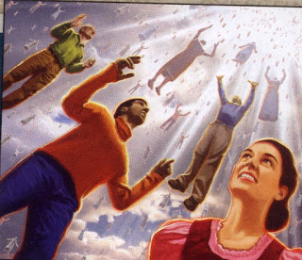
2. O Trono de Deus (4:2-3)
“²E logo fui arrebatado no Espírito,...”
Creio que isso também fala da igreja sendo arrebatada para o céu.

Slide 9
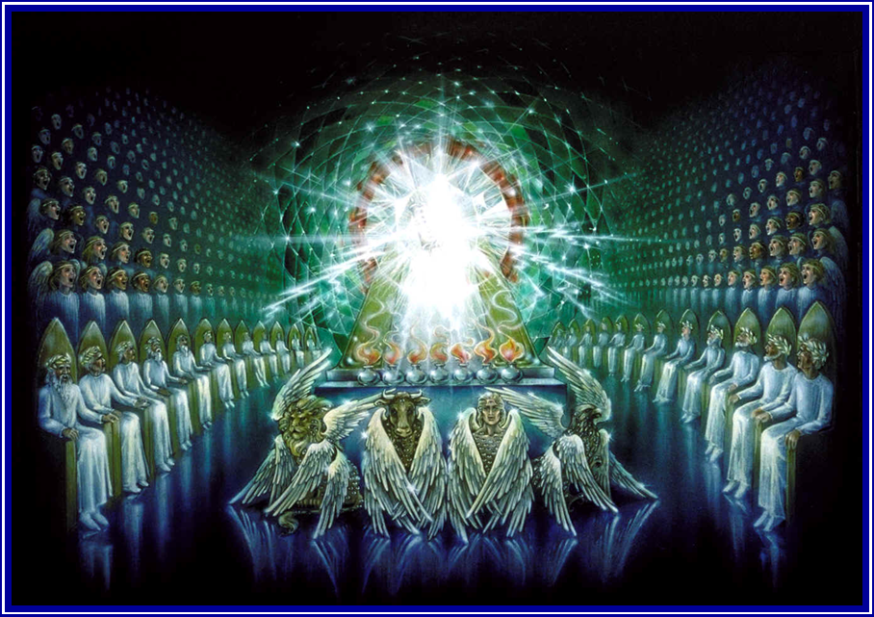
2. O Trono de Deus (4:2-3)
“ ²E logo fui arrebatado no Espírito, e eis que um trono estava posto no céu, e um assentado sobre o trono. ³E o que estava assentado era, na aparência, semelhante à pedra jaspe e sardônica; e o arco celeste estava ao redor do trono, e parecia semelhante à esmeralda.”
Será ainda mais espetacular do que isso!!

Slide 10
3. Os Vinte e Quatro Anciãos (4:4-5)
“⁴E ao redor do trono havia vinte e quatro tronos; e vi assentados sobre os tronos vinte e quatro anciãos vestidos de vestes brancas; e tinham sobre suas cabeças coroas de ouro.”
Quem são estes vinte e quatro anciãos?

Slide 11
VINTE e QUATRO ANCIÕES
São QUATRO interpretações acerca a identificação destes anciãos:
* ANJOS - Porque são ligados com os quatro animais no versículo 6, mas isso nega uma interpretação literal. Também anjos não usam coroas de vencedores (a palavra "stephanos", coroas, é usada também em II Tim. 4:8).
* ISRAEL - Porque o número 24 é ligado muitas vezes com Israel: sacer­dotes em I Crô. 24:7-19, e soldados em I Crô. 27:1-15, mas estes anciões são compostos de "toda a tribo" do mundo (5:9). Também Israel não foi ressuscitado ainda.

Slide 12
VINTE e QUATRO ANCIÕES
São QUATRO interpretações acerca a identificação destes anciãos:
* ISRAEL E A IGREJA - Porque as 12 tribos de Israel mais os 12 apóstolos fazem 24 anciãos, mas Israel não foi ressuscitado ainda. Reconheço que os salvos de Israel estão presentes também, mas não com corpos glorificados. Lembra que eles estão em volta do trono não em dois lados.
* A IGREJA - Creio que isso é certo.

Slide 13
VINTE e QUATRO ANCIÕES
São várias razões porque acreditamos que representam a igreja:
1) A Sua Posição: Estão sentados ao redor do trono central sobre 24 tronos reais. A Igreja está ligada com autoridade (reis) e tronos (Apo. 1:6, 3:21). Note que eles estão ao redor do trono, não dois lados como no quadro. Isso mostra um grupo, não dois grupos.
2) Os Seus Vestidos: O fato de estarem vestido de branco também é cumprimento de outra promessa (Apo. 3:4-5, veja também II Cor. 5:21, Apo. 19:7-8, 14).

Slide 14
VINTE e QUATRO ANCIÕES
São várias razões porque acreditamos que representam a igreja:
3) As Suas Coroas: As coroas foram prometidas para a Igreja (Apo. 2:10). Paulo falou também que nós receberemos coroas no dia da vinda de Jesus (II Tim. 4:8). É a mesma palavra usada por Paulo como por João em Apocalipse.

Slide 15
VINTE e QUATRO ANCIÕES
São várias razões porque acreditamos que representam a igreja:
4) O Seu Cântico: O cântico de Apo. 5:9-10 pode ser traduzido: "...com o teu sangue compraste nos para Deus de toda a tribo,...E para nosso Deus nos fizestes reis e sacerdotes; e nós reinaremos sobre a terra." Assim, só pode ser a Igreja que está cantando (Apo. 20:6 e 22:5). Somente um manuscrito não tem "nos" no versículo 9.
5) O Seu Número: Os levíticos foram divididos em 24 cursos, ou grupos (I Crô. 24:1-19). A Igreja é um sacerdócio real (I Ped. 2:5-9, Apo. 1:6).

Slide 16
3. Os Vinte e Quatro Anciãos (4:4-5)
“⁵E do trono saíam relâmpagos, e trovões, e vozes; e diante do trono ardiam sete lâmpadas de fogo, as quais são os sete espíritos de Deus.”
Imaginem a cena como os relâmpagos, trovões e vozes.

Slide 17
3. Os Vinte e Quatro Anciãos (4:4-5)
“⁵E do trono saíam relâmpagos, e trovões, e vozes; e diante do trono ardiam sete lâmpadas de fogo, as quais são os sete espíritos de Deus.”

Slide 18
3. Os Vinte e Quatro Anciãos (4:4-5)
Talvez os “sete espíritos de Deus” estão mencionados em Isaías 11:2.
“E repousará sobre ele
1- o Espírito do SENHOR,
2- o espírito de sabedoria
3- e de entendimento,
4- o espírito de conselho
5- e de fortaleza,
6- o espírito de conhecimento
7- e de temor do SENHOR.”

Slide 19
4. Os Quatro Animais (4:6-11)
“⁶E havia diante do trono como que um mar de vidro, semelhante ao cristal. E no meio do trono, e ao redor do trono, quatro animais cheios de olhos, por diante e por detrás. ⁷E o primeiro animal era semelhante a um leão, e o segundo animal semelhante a um bezerro, e tinha o terceiro animal o rosto como de homem, e o quarto animal era semelhante a uma águia voando.”

Slide 20
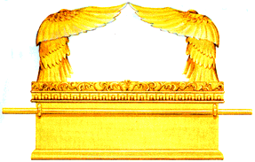
QUATRO ANIMAIS
Os "quatro animais" equivalem aos querubins do Velho Testamento. Estes seres viventes aparecem no capítulo 1 de Ezequiel, e podem ser identificados com os querubins que o Senhor colocou à entrada do Éden, e cujas estátuas de ouro ornavam a cobertura do propiciatório do tabernáculo (Êxodo 25:18-20).
Como os serafins de Isaías 6:1-3, com os quais é preciso não confundir, estes seres viventes são criaturas de ordem angelical que têm, ao que tudo indica, o privilégio especial de louvar a santidade de Deus.

Slide 21
QUATRO ANIMAIS
O número "quatro" é o número do homem e da criação, e assim representam a criação vivente do mundo. A palavra traduzida como "animais" é "zoon", que significa "os que vivem". Também os 4 seres viventes são quadros de Jesus Cristo:
* Leão - Rei (Dan. 7:4 e Gên. 49:9) - Mateus
* Bezerro - Servo (animal de trabalho) - Marcos
* Rosto de Homem - Filho do Homem - Lucas
* Águia voando - Filho de Deus (Divindade) - João

Slide 22
Estudo de Apocalipse
4. Os Quatro Animais (4:6-11)
III. O Programa de Cristo - "As Que Hão de Acontecer Depois Destas" (4 - 22)
A Igreja No Céu Com Cristo (4 - 5)
O Convite Para João (4:1)
O Trono de Deus (4:2-3)
Os Vinte e Quatro Anciãos (4:4-5)
Os Quatro Animais (4:6-11)
O Livro Com Sete Selos (5:1-4)
Cristo: O Leão e O Cordeiro (5:5-7)
O Cântico dos 24 Anciões (5:8-10)
O Cântico dos Milhares (5:11-12)
O Louvor Universal (5:13-14)
“⁸E os quatro animais tinham, cada um de per si, seis asas, e ao redor, e por dentro, estavam cheios de olhos; e não descansam nem de dia nem de noite, dizendo: Santo, Santo, Santo, é o Senhor Deus, o Todo-Poderoso, que era, e que é, e que há de vir. ⁹E, quando os animais davam glória, e honra, e ações de graças ao que estava assentado sobre o trono, ao que vive para todo o sempre,”

Slide 23
QUATRO ANIMAIS
Os seres viventes são descritos como tendo a inteireza da inteligência: "e ao redor, e por dentro, estavam cheios de olhos". Podem tanto ver para frente como para trás. O passado e o futuro estão abertos a eles como um livro. A visão interna ("por dentro") também lhes pertence. Eles tinham toda a razão para louvar Deus.
Eles gritam dia e noite louvores ao Santo Deus. Quando falam "Santo, Santo, Santo", estão falando dos três Santos: Deus Pai, Deus Filho e Deus Espírito Santo. (Isa. 6:3)

Slide 24
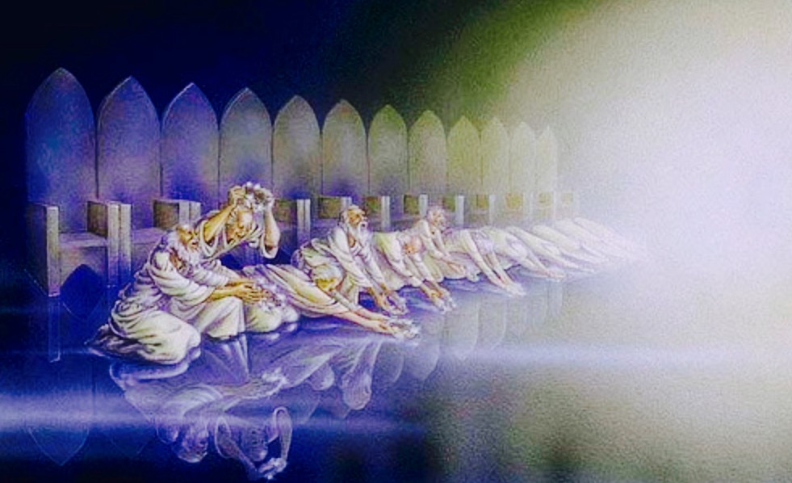
4. Os Quatro Animais (4:6-11)
¹⁰Os vinte e quatro anciãos prostravam-se diante do que estava assentado sobre o trono, e adoravam o que vive para todo o sempre; e lançavam as suas coroas diante do trono, dizendo: ¹¹Digno és, Senhor, de receber glória, e honra, e poder; porque tu criaste todas as coisas, e por tua vontade são e foram criadas.
Pela ação de lançar as suas coroas aos pés de Jesus, os 24 anciãos mostram que reconhecem que não merecem os galardões, somente Ele deve ser glorificado.

Slide 25
5. O Livro Com Sete Selos (5:1-4)
“¹E vi na destra do que estava assentado sobre o trono um livro escrito por dentro e por fora, selado com sete selos.”

Slide 26
5. O Livro Com Sete Selos (5:1-4)
Romanos 11:25-27
“Porque não quero, irmãos, que ignoreis este segredo (para que não presumais de vós mesmos): que o endurecimento veio em parte sobre Israel, até que a plenitude dos gentios haja entrado. E assim todo o Israel será salvo, como está escrito: De Sião virá o Libertador, E desviará de Jacó as impiedades. E esta será a minha aliança com eles, Quando eu tirar os seus pecados.
“²E vi um anjo forte, bradando com grande voz: Quem é digno de abrir o livro e de desatar os seus selos? ³E ninguém no céu, nem na terra, nem debaixo da terra, podia abrir o livro, nem olhar para ele. ⁴E eu chorava muito, porque ninguém fora achado digno de abrir o livro, nem de o ler, nem de olhar para ele.”
?
Porque João chorou tanto? Ele deveria ter entendido que este documento era o caminho para a justiça ser feito contra o mundo e a salvação de Israel, e a restauração do mundo.

Slide 27
5. O Livro Com Sete Selos (5:1-4)
Romanos 8:19-23
“Porque a ardente expectação da criatura espera a manifestação dos filhos de Deus. Porque a criação ficou sujeita à vaidade, não por sua vontade, mas por causa do que a sujeitou, Na esperança de que também a mesma criatura será libertada da servidão da corrupção, para a liberdade da glória dos filhos de Deus. Porque sabemos que toda a criação geme e está juntamente com dores de parto até agora. E não só ela, mas nós mesmos, que temos as primícias do Espírito, também gememos em nós mesmos, esperando a adoção, a saber, a redenção do nosso corpo.”
?
Porque João chorou tanto? Ele deveria ter entendido que este documento era o caminho para a justiça ser feito contra o mundo e a salvação de Israel, e a restauração do mundo.

Slide 28
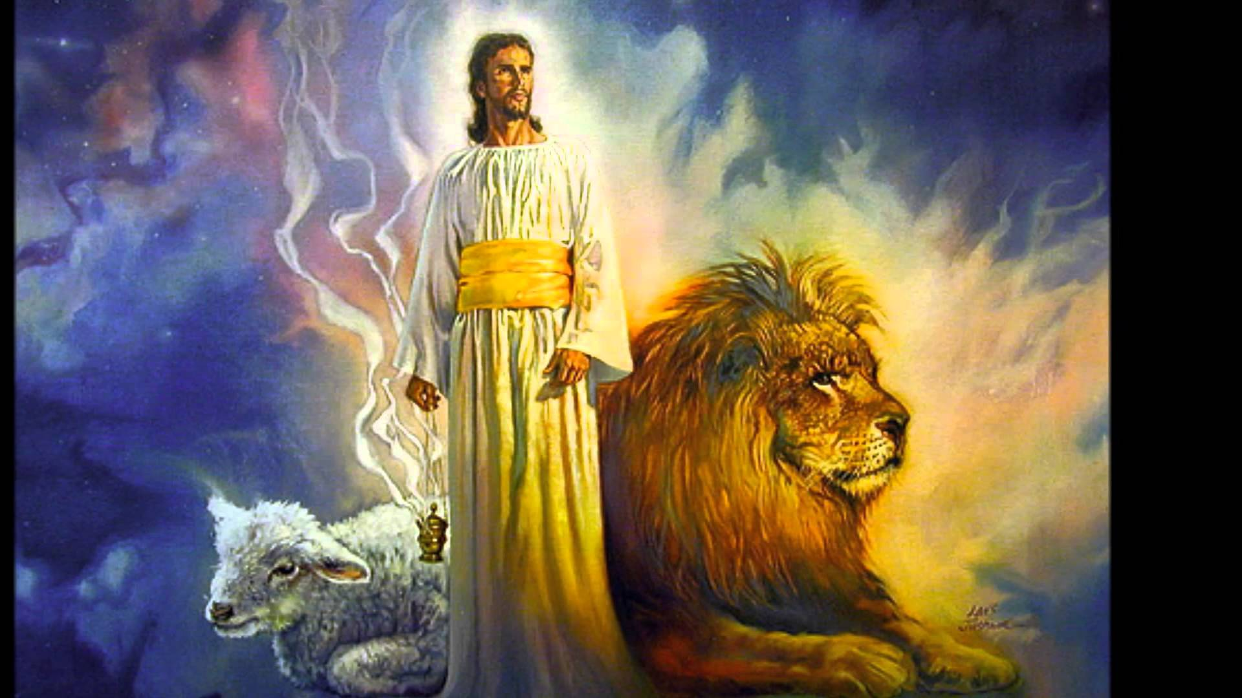
Estudo de Apocalipse
6. Cristo: O Leão e O Cordeiro (5:5-7)
“⁵E disse-me um dos anciãos: Não chores; eis aqui o Leão da tribo de Judá, a raiz de Davi, que venceu, para abrir o livro e desatar os seus sete selos. ⁶E olhei, e eis que estava no meio do trono e dos quatro animais viventes e entre os anciãos um Cordeiro, como havendo sido morto, e tinha sete chifres e sete olhos, que são os sete espíritos de Deus enviados a toda a terra. ⁷E veio, e tomou o livro da destra do que estava assentado no trono.”

Slide 29
7. O Cântico dos 24 Anciões (5:8-10)
“⁸E, havendo tomado o livro, os quatro animais e os vinte e quatro anciãos prostraram-se diante do Cordeiro, tendo todos eles harpas e salvas de ouro cheias de incenso, que são as orações dos santos. ⁹E cantavam um novo cântico, dizendo: Digno és de tomar o livro, e de abrir os seus selos; porque foste morto, e com o teu sangue nos compraste para Deus de toda a tribo, e língua, e povo, e nação; ¹⁰E para o nosso Deus nos fizeste reis e sacerdotes; e reinaremos sobre a terra.”

Slide 30
8. O Cântico dos Milhares (5:11-12)
“¹¹E olhei, e ouvi a voz de muitos anjos ao redor do trono, e dos animais, e dos anciãos; e era o número deles milhões de milhões, e milhares de milhares, ¹²Que com grande voz diziam: Digno é o Cordeiro, que foi morto, de receber o poder, e riquezas, e sabedoria, e força, e honra, e glória, e ações de graças.”

Slide 31
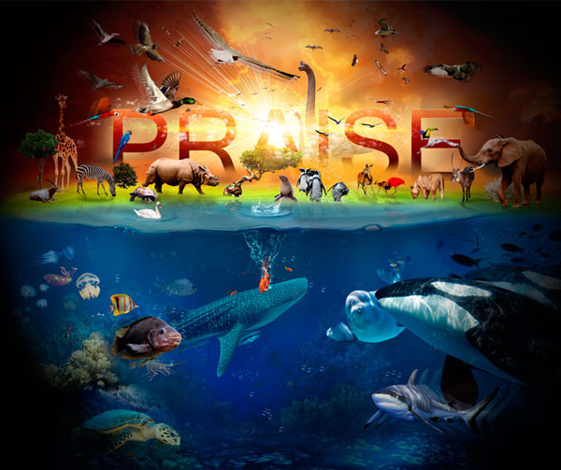
9. O Louvor Universal (5:13-14)
“¹³E ouvi toda a criatura que está no céu, e na terra, e debaixo da terra, e que estão no mar, e a todas as coisas que neles há, dizer: Ao que está assentado sobre o trono, e ao Cordeiro, sejam dadas ações de graças, e honra, e glória, e poder para todo o sempre. ¹⁴E os quatro animais diziam: Amém. E os vinte e quatro anciãos prostraram-se, e adoraram ao que vive para todo o sempre.”

Slide 32
FANTASTICO!
O dia está chegando quando Cristo será vitorioso e seu Reino será estabelecido aqui na terra.
Mal posso esperar aquele dia, mas temos muito que fazer agora. Principalmente levando outros para estar conosco em volta do trono.
Agora vamos ver o que vai acontecer com aqueles que rejeitam nosso Salvador hoje.

